Slide 1


ỦY BAN NHÂN DÂN QUẬN LONG BIÊN
TRƯỜNG MẦM NON CỰ KHỐI
LĨNH VỰC PHÁT TRIỂN THẨM MỸ
Đề tài: Tô màu bánh trưng (Tiết đề tài)
Lứa tuổi: Nhà trẻ (24-36 tháng)
Giáo viên: Nguyễn Diệu Linh – Phạm Thị Thu Hà
NĂM HỌC: 2024 - 2025

Slide 2

I. Mục đích – yêu cầu
1. Kiến thức:
- Trẻ biết bánh chưng có màu xanh
2. Kỹ năng:
- Trẻ có kỹ năng cầm bút bằng tay phải, cầm bút bằng 3 đầu ngón tay để di màu
- Trẻ có kỹ năng tô màu đẹp cho bức tranh
3. Thái độ:
- Giáo dục trẻ biết giữ gìn sản phẩm,
- Hứng thú tham gia vào hoạt động tạo hình

Slide 3
II. Chuẩn bị
* Đồ dùng của cô:
- Tranh mẫu của cô.
- Đĩa nhạc không lời bài: “Sắp đến tết rồi ”
- Đĩa nhạc bài hát” Bé chúc xuân”
- Giá treo sản phẩm
* Đồ dùng của trẻ:
- tranh vẽ bánh chưng
- Bút sáp màu đủ cho trẻ.

Slide 4

III. Cách tiến hành
1. Ổn định tổ chức:
- Cô và trẻ cùng hát : “ Bánh trưng xanh”
- Trò chuyện với trẻ về bánh trưng

Slide 5
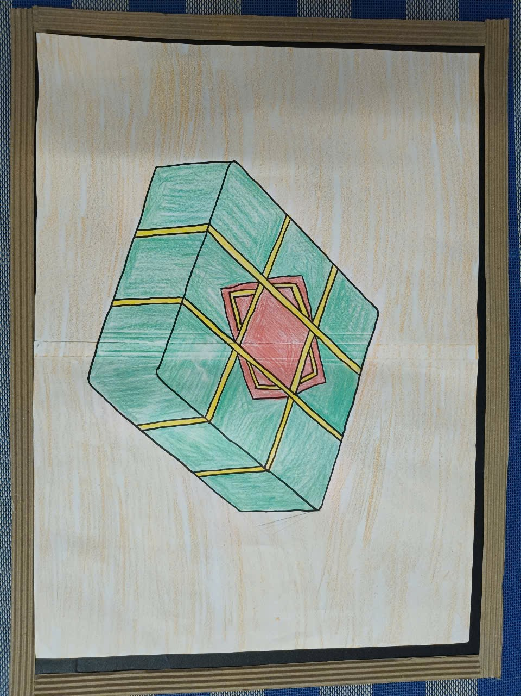

2. Phương pháp hình thức tổ chức
* Quan sát tranh:
- Cô cho trẻ quan sát bức tranh mẫu:

Slide 6
TRẺ THỰC HIỆN

Slide 7
TRƯNG BÀY SẢN PHẨM

Slide 8
3. Kết thúc:
- Cô nhận xét , tuyên dương trẻ

